Slide 1


Slide 2




Программа
Преимущества финансирования
Дайте импульс Вашему бизнесу - с финансированием easylease
Как начать работу с нами?
Вопросы и ответы

Slide 3
Преимущества финансирования

Slide 4






Преимущества финансирования для заказчика:
Сохранение капитала
Одно решение
- один платеж
Снижение кредитной нагрузки
Технологические
инновации
Управление денежными потоками
Будущее - уже сегодня

Slide 5
Дайте импульс Вашему бизнесу - с финансированием easylease

Slide 6

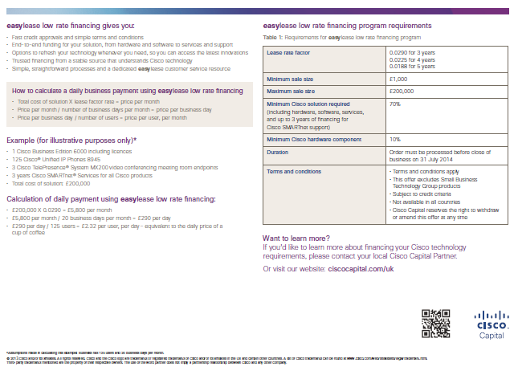
Что предлагает программа easylease вашему бизнесу?
Финансирование easylease это:
Возможность приобретать в необходимом объеме технологическое оборудование, не опираясь на текущие возможности бюджета
Длительные сроки финансирования
Привлекательная стоимость финансирования

Slide 7
Параметры программы easylease
На сегодняшний день
Стоимость финансирования в рублях в % годовых | 24 месяца - 8,5% 36 месяцев - 10,5%
Комиссия за организацию проекта | 0,7% от суммы финансирования
Страхование предмета лизинга на весь срок лизинга, включено в состав ежемесячного лизингового платежа | 0,25% в год от стоимости оборудования на начало года.
Валюта финансирования | Российский рубль
Минимальный размер проекта (в ценах заказчика) | USD 100 000 (рублевый эквивалент)
Максимальный размер проекта (в ценах заказчика) | USD 250 000 (рублевый эквивалент)
Максимальная суммарная задолженность на одного клиента (в ценах заказчика) | USD 250 000 (рублевый эквивалент)
Минимальное необходимое решение Сиско (включает оборудование, программное обеспечение и сервис) | 70%
Минимальный объём оборудования Сиско в проекте | 50%
Действие программы | до 31 июля 2016
Условия и положения Данное предложение требует обязательного кредитного одобрения финансирующей организации. Данное предложение действует исключительно на территории Российской Федерации для сегмента Коммершл. Сиско Кэпитал оставляет за собой право прекратить или изменить данную программу в любое время.

Slide 8
Как начать работу с нами?

Slide 9

Два шага к началу реализации
http://www.cisco.com/web/RU/products/ciscocapital/why_finance.html
1
Обратитесь к своему партнеру или менеджеру easylease для обсуждения программы
2
Принимайте решение и начинайте бизнес со всеми преимуществами финансирования easylease
easylease_russia@external.cisco.com
ciscocapital.ru

Slide 10
Первоначальная информация о Заказчике
Копия годовой отчетности компании за два последних отчетных года (формы 1-5) и за последний отчетный период (формы 1 и 2), заверенная подписью руководителя и печатью компании, с отметкой налоговой инспекции
Вопросник (приложение к презентации)

Slide 11

Документооборот программы еasyleasе
партнер
Заказчик
Трехсторонний Договор Закупки
Граница
Двусторонний Лизинговый договор
DeLage Landen
USA
Россия

Slide 12
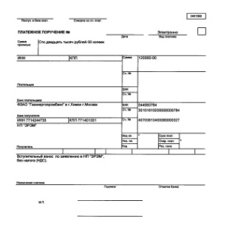

Документооборот программы еasyleasе
Финальные
версии
Договоров
Спецификации
к договорам
- Накладная
ТОРГ12 на
Клиента
- Акты П/П
De Lage Landen
Подтверждение
Состава и
Цен
Клиент
Предложение
с ценами
в рублях
Товарно –
Транспортная
Накладная
- Счет Фактура
Накладная
ТОРГ12 на
Сиско
Кэпитал
Список
серийных №
- Счет на оплату
Партнер
Подписание рамочных соглашений
Подписание спецификаций
Отгрузка продавцом
Приемка покупателем
Оплата продавцу
Исполнение договоров

